Slide 1

Южно-Уральский государственный Университет «(Национальный исследовательский университет)» Политехнический институт кафедра электропривода, мехатроники и электромеханики
РАЗРАБОТКА И ИССЛЕДОВАНИЕ СИСТЕМЫ ЭЛЕКТРОННОГО ДИФФЕРЕНЦИАЛА ДЛЯ ЭЛЕКТРОАВТОМОБИЛЯ
2.4.2 «Электротехнические комплексы и системы»
Лисов Андрей Анатольевич
Научный руководитель: Заслуженный работник высшей школы РФ, д.т.н., профессор
Возмилов Александр Григорьевич

Slide 2
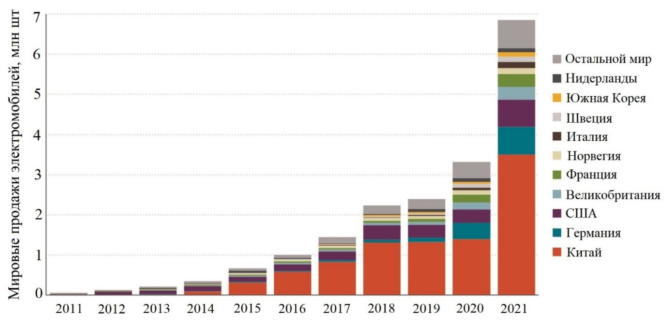
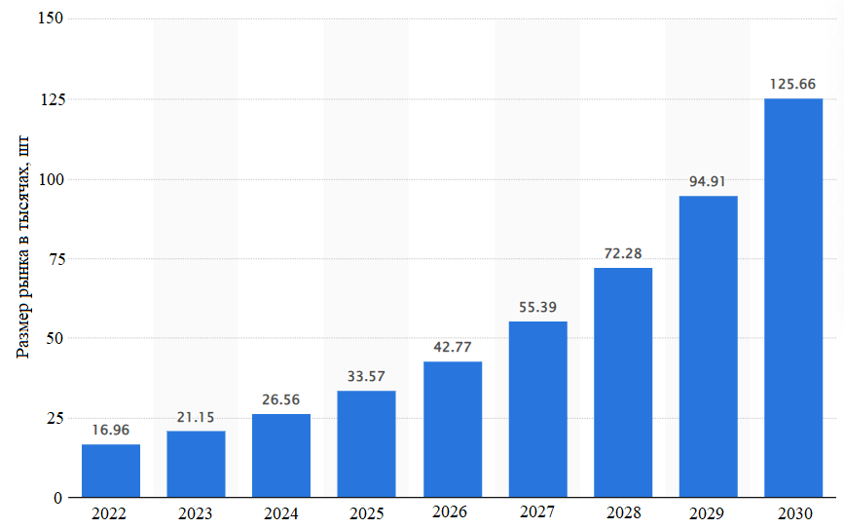
Мировые тенденции развития автомобильной отрасли
Анализ мировых тенденций в автомобильной отрасли показывает, что данное развитее идёт в направлениях:
1. Электрификация транспорта. Механические системы (ДВС, коробка передач, дифференциал др.) заменяются на электротехнические системы (электродвигатель, электротрансмиссия, тяговая батарея, система электронного дифференциала, электронные системы управления и др.)
2. Автономный (беспилотный) транспорт.
Объем мирового рынка продаж беспилотного транспорта в период с 2021 по прогнозный 2030 год
Статистика продаж электромобилей странами мира в период с 2011 по 2021год

Slide 3
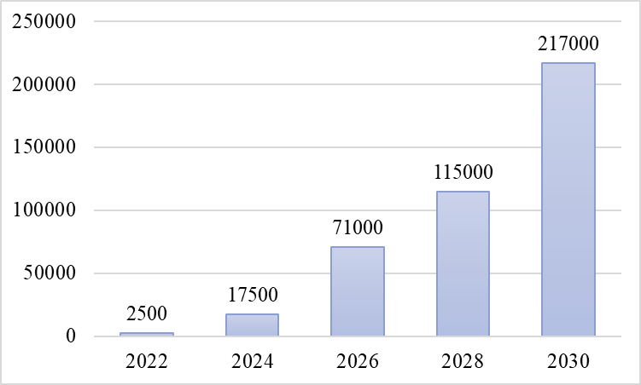
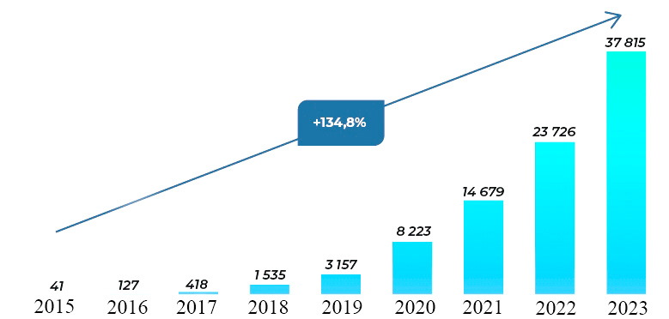
Состояние и перспективы развития автомобильной отрасли в России
Развитие идёт согласно распоряжениям правительства России:
-№2290-р от 23 августа 2021 года о концепции по развитию производства и использования электрического автомобильного транспорта в РФ на период до 2030 года;
-Распоряжение от 28 декабря 2022 г. № 4261-р об утверждении Стратегии развития автомобильной промышленности Российской Федерации до 2035 г.
Планы производства электроавтомобилей в РФ до 2030 г.
Количество зарегистрированных электроавтомобилей в России

Slide 4
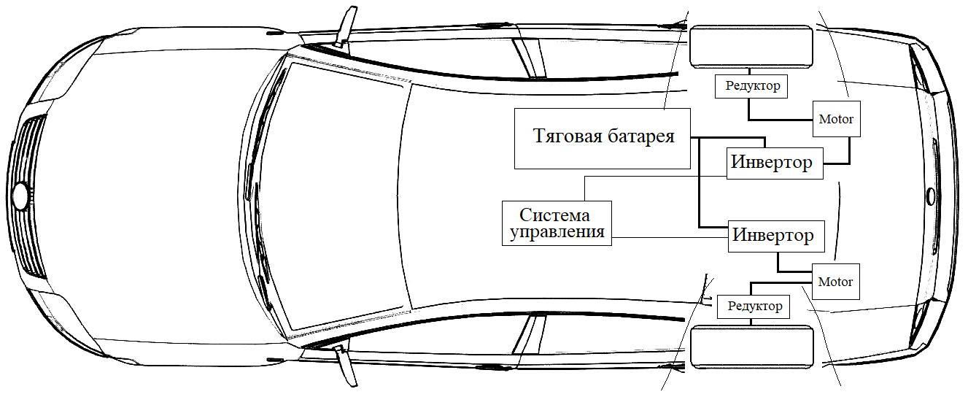
рациональная компоновка тяговой системы электромобиля
На основе анализа существующих компоновок тягового электродвигателей электроавтомобилей наиболее рациональными с точки зрения ряда технических характеристик и стоимости являются 2 компоновки:
- Два независимых двигателя;
-Полноприводный автомобиль с 4-мя независимыми двигателями.
Управление несколькими электродвигателями осуществляется при помощи системы электронного дифференциала.
Компоновка тягового электропривода электроавтомобиля с 2-мя независимыми двигателями сзади

Slide 5
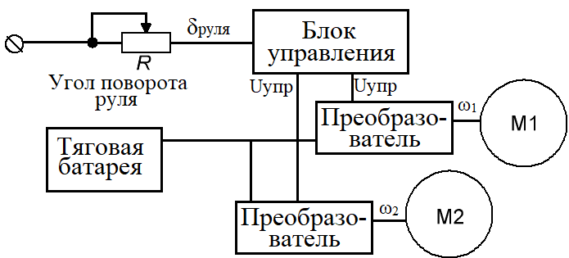
анализ эффективности существующих систем электронного дифференциала
Линейная система управления
Преимущества системы:
1. Простота реализации.
Недостатки системы:
1. Снижение качества управления электроприводом на малых и высоких скоростях, а также небольших углах поворота автомобиля.
2. Не учитываются конструктивные особенности автомобиля, включая распределение массы и геометрию колесной базы.
3. Не учитываются динамические факторы при движении электромобиля (силы инерции, аэродинамическое сопротивление и т.д.).
4. Отсутствие учёта внешних условий эксплуатации, влияющих на качество управления (погодные и дорожные факторы).
5. Отсутствие возможности адаптации под различные стили вождения и динамические режимы эксплуатации (спортивный или экономичный).
6. Не учитывается техническое состояние автомобиля (износ шин, весовые характеристики, люфты механизмов).
7. Отсутствие возможности интеграции с системами безопасности и помощи водителю (ABS, ESP и круиз-контроль).
Линейная схема системы электронного дифференциала

Slide 6
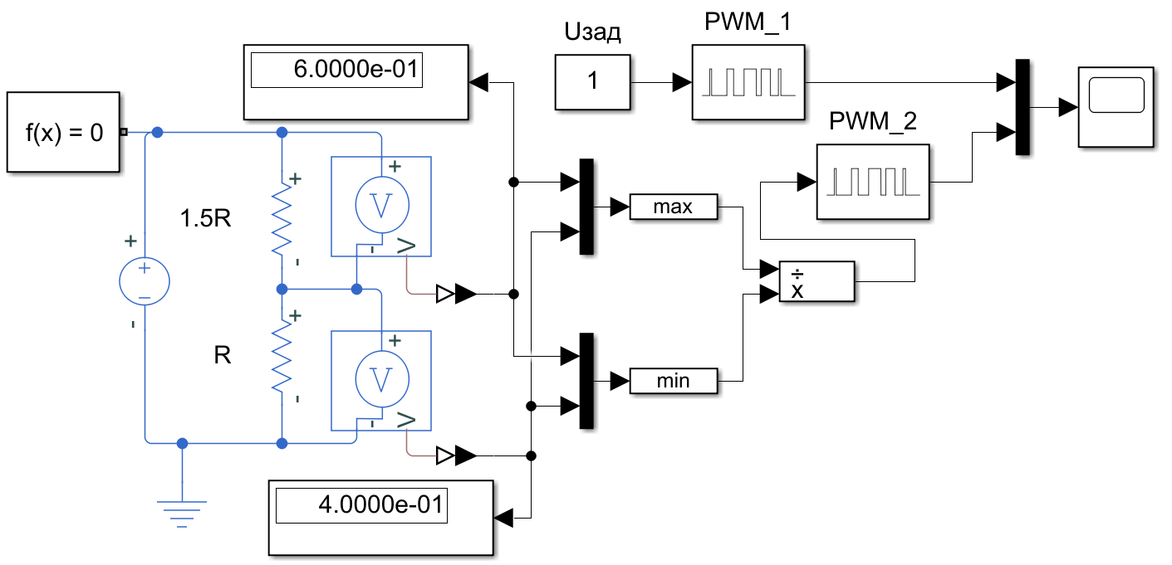
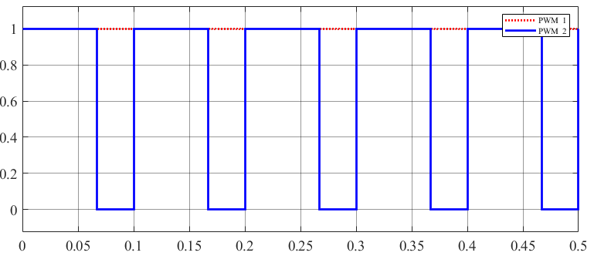
Нелинейная система управления электроприводом
На слайде представлены математическая модель линейной СЭД в среде MatLab/Simulink и результат вычисления управляющего ШИМ-сигнала при соотношении плеч переменного резистора 1,5R / 1R.
Математическая модель линейной СЭД
Управляющий ШИМ при изменении сопротивления резистора

Slide 7
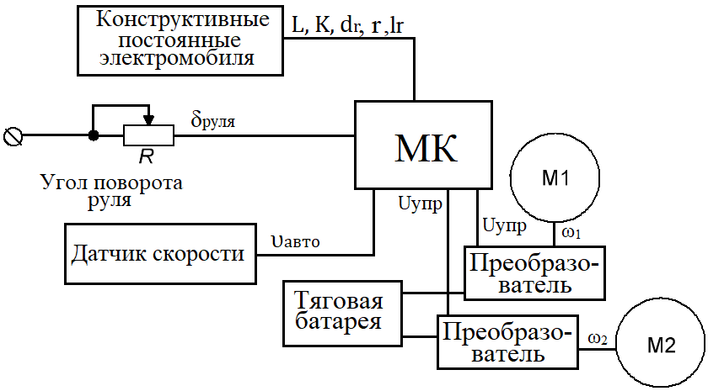
Нелинейная система управления
Первый патент на современный вариант СЭД (DE10341787B3, 2003 г) был зарегистрирован немецкой компанией Daimler AG.
Преимущества:
1. Относительная простота реализации.
2. Частичный учёт конструктивных особенностей автомобиля.
3. Возможность применения в полноприводных наземных транспортных средствах;
Недостатки:
1. При скорости выше 50 км/ч наблюдается снижение качества управления, что ограничивает применение системы на высоких скоростях.
2. Отсутствие учёта внешних условий эксплуатации, влияющих на качество управления (погодные и дорожные факторы).
3. Отсутствие возможности адаптации под различные стили вождения и динамические режимы эксплуатации (спортивный или экономичный).
4. Не учитывается техническое состояние автомобиля (износ шин, весовые характеристики, люфты механизмов).
5. Отсутствие возможности интеграции с системами безопасности и помощи водителю (ABS, ESP и круиз-контроль).
Структурная схема нелинейной системы управления электроприводом

Slide 8
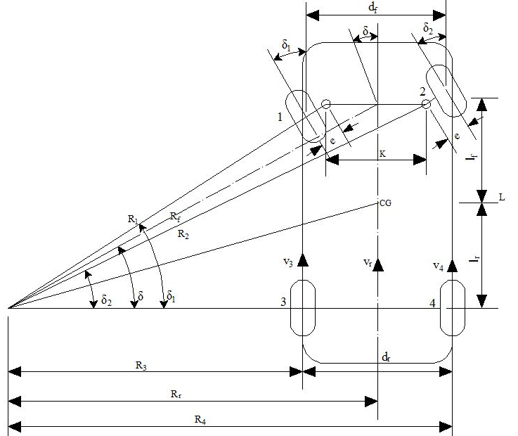
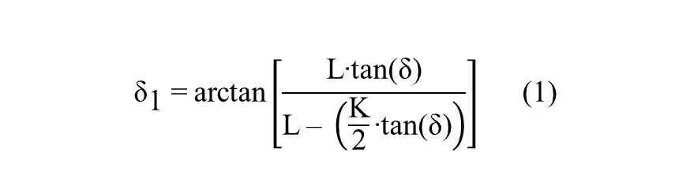

Нелинейная система управления электроприводом
Математический аппарат, используемый при определении скорости вращения электродвигателей электромобиля при повороте.
Внутренний угол поворота переднего колеса определяется по формуле:
$${\text{δ}}_{\text{1}} \text{=} \text{arctan}\left[\frac{\text{L}\text{∙}\text{tan}\text{(}\text{δ}\text{)}}{\text{L} \text{–} \left(\frac{\text{K}}{\text{2}}\text{∙}\text{tan}\text{(}\text{δ}\text{)}\right)}\right] \text{(1)}$$
Внешний угол поворота переднего колеса определяется по формуле:
$${\text{δ}}_{\text{2}} \text{=} \text{arctan}\left[\frac{\text{L}\text{∙}\text{tan}\text{(}\text{δ}\text{)}}{\text{L}\text{+}\left(\frac{\text{K}}{\text{2}}\text{∙}\text{tan}\text{(}\text{δ}\text{)}\right)}\right] \text{(2)}$$
Модель траектории движения автомобиля

Slide 9
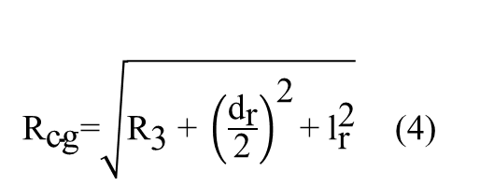
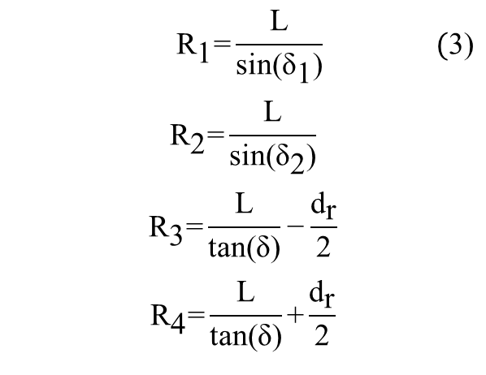
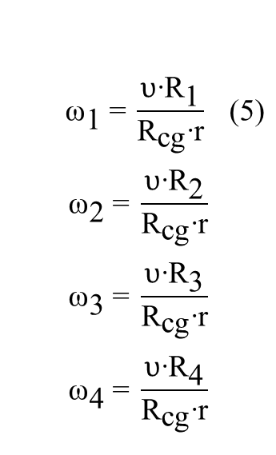
Нелинейная система управления электроприводом
Радиусы поворота передних внешних и внутренних, а также задних внутренних и внешних колёс:
Угловые скорости внутренних и внешних передних и задних колес:
$${\text{ω}}_{\text{1}} \text{=} \frac{\text{υ}\text{∙}{\text{R}}_{\text{1}}}{{\text{R}}_{\text{cg}}\text{∙}\text{r}} \text{(5)}$$
$${\text{ω}}_{\text{2}} \text{=} \frac{\text{υ}\text{∙}{\text{R}}_{\text{2}}}{{\text{R}}_{\text{cg}}\text{∙}\text{r}}$$
$${\text{ω}}_{\text{3} }\text{=} \frac{\text{υ}\text{∙}{\text{R}}_{\text{3}}}{{\text{R}}_{\text{cg}}\text{∙}\text{r}}$$
$${\text{ω}}_{\text{4}} \text{=} \frac{\text{υ}\text{∙}{\text{R}}_{\text{4}}}{{\text{R}}_{\text{cg}}\text{∙}\text{r}}$$
$${\text{R}}_{\text{1}}\text{=}\frac{\text{L}}{\text{sin}\text{(}{\text{δ}}_{\text{1}}\text{)}} \text{ (}\text{3)}$$
$${\text{R}}_{\text{2}}\text{=}\frac{\text{L}}{\text{sin}\text{(}{\text{δ}}_{\text{2}}\text{)}}$$
$${\text{R}}_{\text{3}}\text{=}\frac{\text{L}}{\text{tan}\text{(}\text{δ}\text{)}}\text{−}\frac{{\text{d}}_{\text{r}}}{\text{2}}$$
$${\text{R}}_{\text{4}}\text{=}\frac{\text{L}}{\text{tan}\text{(}\text{δ}\text{)}}\text{+}\frac{{\text{d}}_{\text{r}}}{\text{2}}$$
Радиус центра тяжести электромобиля:
${\text{R}}_{\text{cg}}\text{=}\sqrt{{\text{R}}_{\text{3}} \text{+} {\left(\frac{{\text{d}}_{\text{r}}}{\text{2}}\right)}^{\text{2}}\text{+}{ \text{l}}_{\text{r}}^{\text{2}}} \text{(4)}$

Slide 10
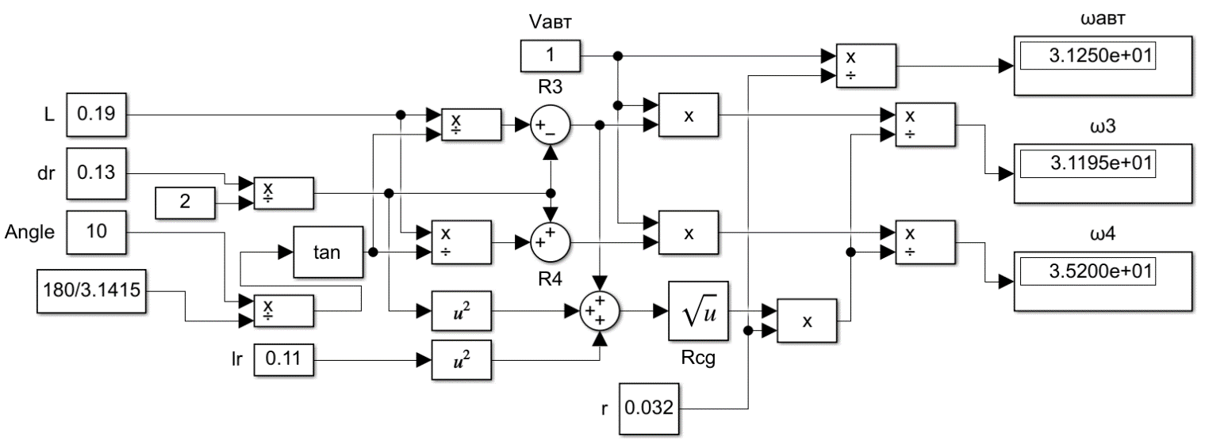
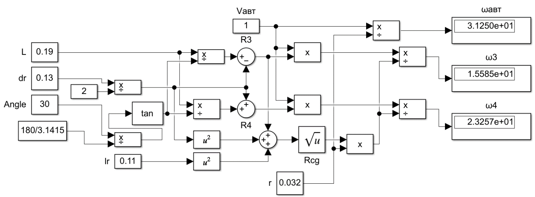
Нелинейная система управления электроприводом
ω_{авт} – значение скорости вращения колёс при движении прямо, взятое в качестве образца;
ω₃, ω₄ – скорость вращения заднего левого и правого колёс соответственно;
V_{авт} – значение линейной скорости движения автомобиля;
L, dr, lr, r – конструктивные постоянные автомобиля.
Angle – угол поворота автомобиля.
Математическая модель в MatLab/Simulink нелинейной СЭД при угле поворота 10⁰
Математическая модель в MatLab/Simulink нелинейной СЭД при угле поворота 30⁰

Slide 11
Цель, предмет и объект исследования
Целью работы является разработка системы электронного дифференциала для управления электроавтомобилем при поворотах и манёврах на основе искусственных нейронный сетей.
Объектом являются процессы протекающие в системе управления тяговым электроприводом электроавтомобиля на основе системы электронного дифференциала при поворотах и манёврах.
Предметом является система электронного дифференциала, основанная на искусственных нейронных сетях, для управления скоростью тяговых электродвигателей электромобиля.

Slide 12
Научная новизна И ПРАКТИЧЕСКАЯ ЗНАЧИМОСТЬ
Научная новизна
1. Способ управления электроприводом электроавтомобиля при поворотах и манёврах, основанный на системе электронного дифференциала и нейронных сетях, позволяющий повысить эффективность управления транспортом.
2. Методика получения экспериментальных данных для обучения искусственной нейронной сети, для управления электроприводом электроавтомобиля при поворотах и манёврах.
Практическая значимость
1. Использование системы электронного дифференциала на основе нейронных сетей для электроавтомобилей и беспилотных наземных транспортных средств позволяет повысить безопасность транспорта на дорогах.
2. Разработанную систему электронного дифференциала (СЭД) для электропривода электроавтомобиля возможно адаптировать к различным дорожным условиям и стилю вождения в реальном времени, обеспечивая эффективное управление скоростью автомобиля.

Slide 13
Задачи исследования
1. Обосновать выбор нейронной сети для управления системой электронного дифференциала электроавтомобиля.
2. Разработать физическую модель электрического автомобиля для получения экспериментальных данных, необходимых для обучения нейронной сети.
3. Разработать методику получения экспериментальных данных на основе разработанной физической модели электроавтомобиля для обучения нейронной сети.
4. Выбрать архитектуру и обучить нейронную сеть для разработанной системы электронного дифференциала на основе полученных экспериментальных данных.

Slide 14
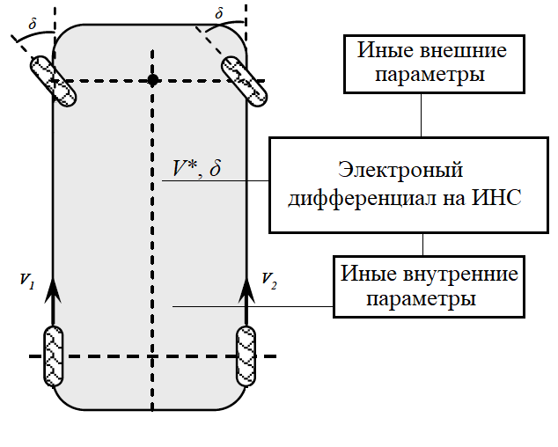
Система управления на основе НС
Общее СЭД на основе НС с линейной и нелинейной системой:
-V* – скорость движения электромобиля
-δ – угол поворота руля.
-Расчёт V1, V2 (скорость вращения задних левого и правого колёс)
Отличия СЭД на основе НС с линейной и нелинейной системой:
1. Измерение внутренних параметров: ускорение автомобиля, данные с гироскопа, сигналы от тормозной системы и и др.
2. Измерение внешних параметров: температура окружающей среды, влажность воздуха, расстояние до ближайшего препятствия, освещённость, время суток, учитывание характера дорожного покрытия и др.
3. Возможности интеграции системы в различные компоновки, в беспилотный транспорт и вспомогательные системы управления автомобилем.
Структурная схема системы электронного дифференциала на основе НС

Slide 15
Система управления электроприводом на основе НС
Преимущества СЭД на основе НС:
1. Подходит для любых компоновок привода автомобиля (2, 4, 6, 8 тяговых двигателей).
2. Учитывает конструктив и внутренние параметры автомобиля (колесная база, длинна, радиус колёс, масса и др.).
4. Учитывает влияние погодных условий (температура, влажность, освещённость и др.);
5. Учитывает стиль вождения;
6. Пригодна для применения в беспилотном транспорте;
7. Отсутствует ограничение по диапазону скорости движения;
8. Модель НС легко заменить или обновить;
9. Учитывает состояние дорожного покрытия (асфальт, гравий, бездорожье);
10. Возможность интегрироваться в систему ABS, ESP, круиз-контроля и др;
Недостатки СЭД на основе НС:
1. Повышенные требования к вычислительным ресурсам.

Slide 16
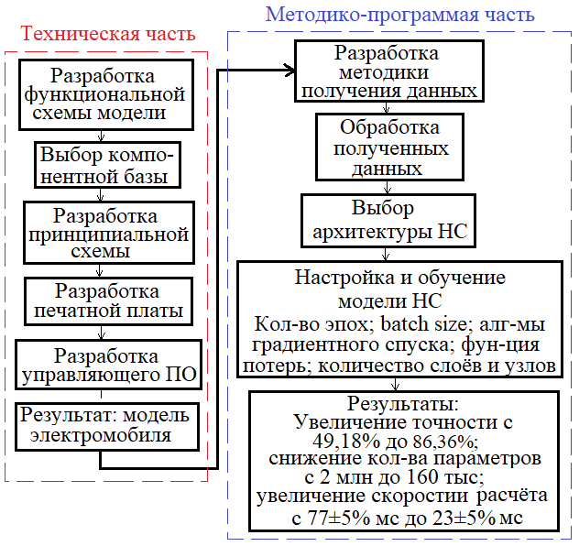
разработка СЭД на основе НС
Разработка системы электронного дифференциала, основанного на НС выполнялся в 2 этапа:
1. Техническая часть (экспериментальная) – разработка физической модели электроавтомобиля для получения экспериментальных данных, необходимых для обучения НС;
2. Методико-программная часть – использование полученных экспериментальных данных для обучения НС и её последующей настройки.

Slide 17
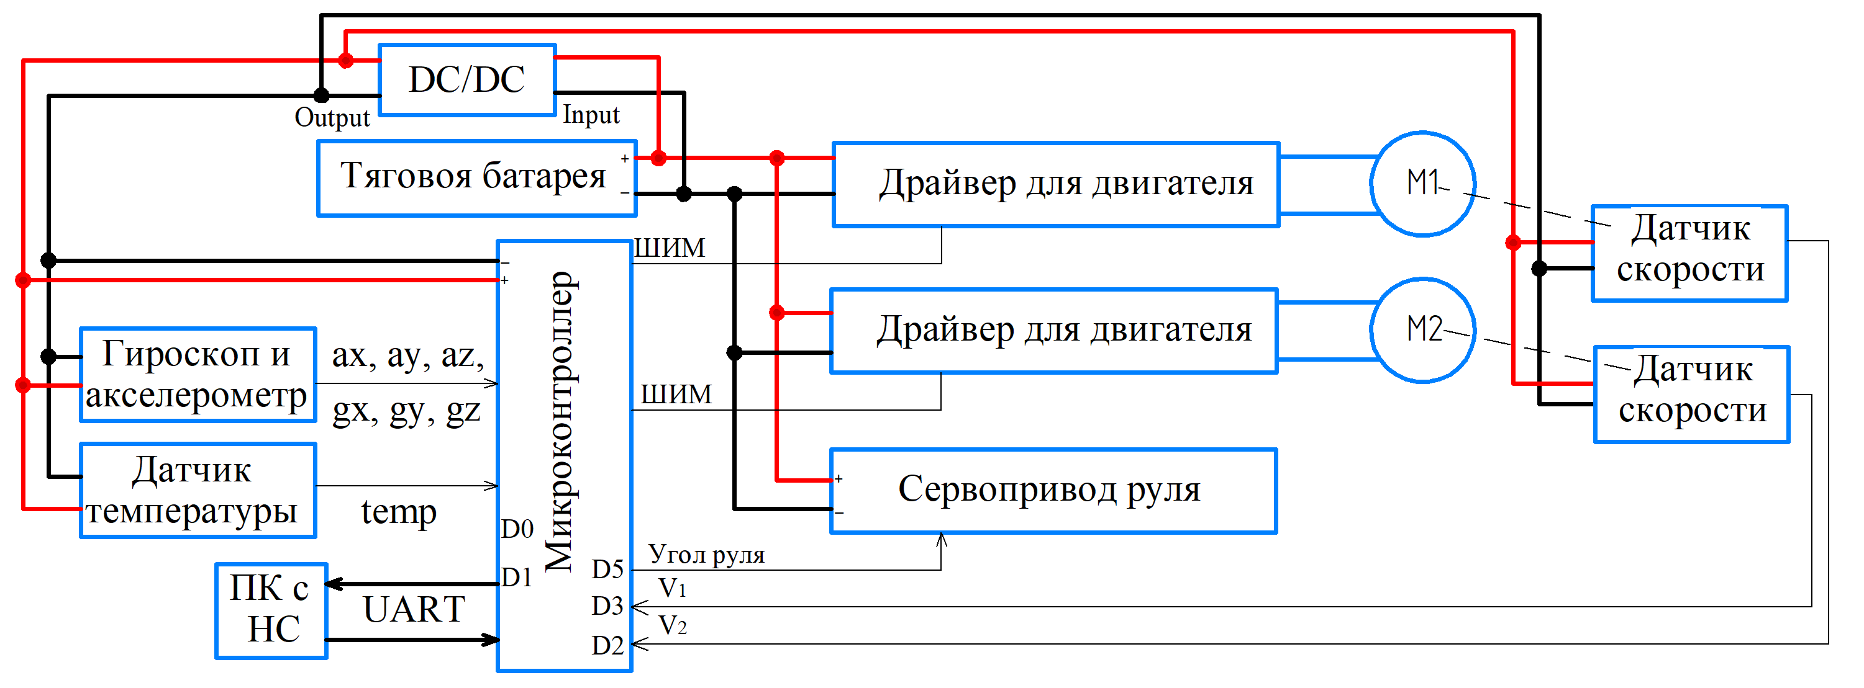
Функциональная схема модели электроавтомобиля с СЭД для выполнения экспериментальной части работ

Slide 18
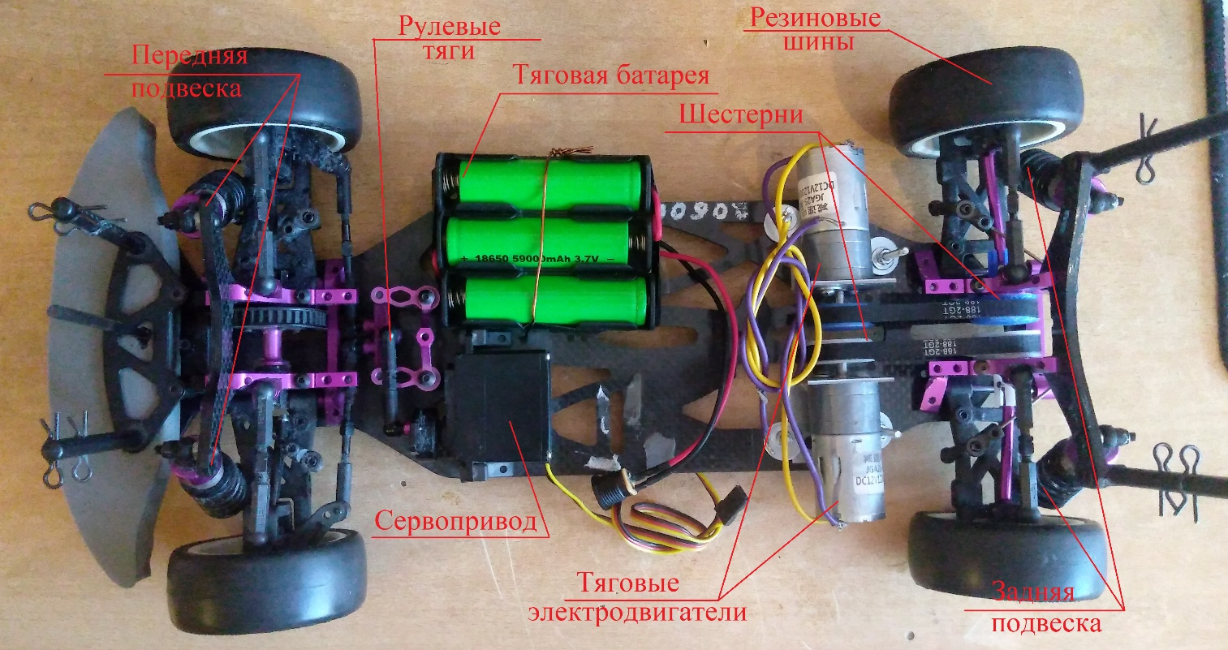
Устройство Физической модели электромобиля

Slide 19
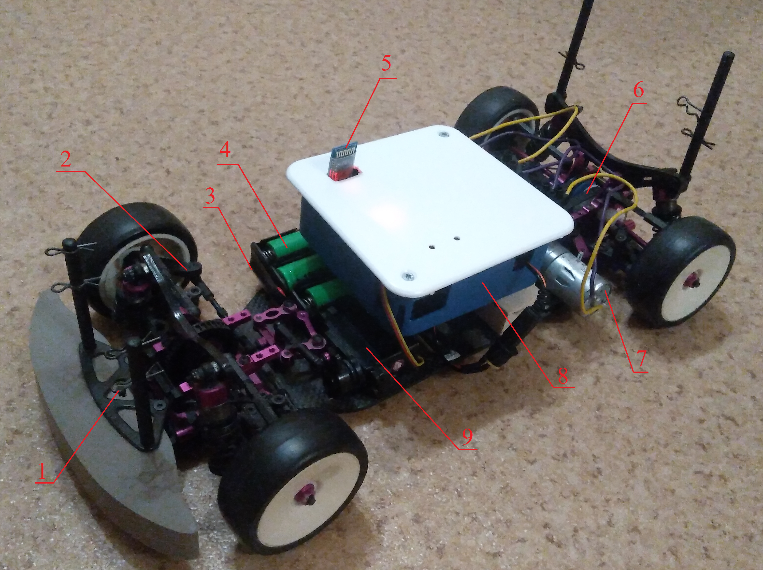
Общий вид физической модели электроавтомобиля, где
1 – Отверстие для пишущего устройства для записи траектории.
2 – Передние тяги для поворота колёс.
3 – BMS тяговой батареи.
4 – Тяговая батарея.
5 – Bluetooth-модуль для связи с ПК.
6 – Механизм передачи крутящего момента.
7 – Тяговые двигатели.
8 – Корпус системы управления с макетной платой и датчиками внутри.
9 – Сервопривод для поворота тяг.

Slide 20
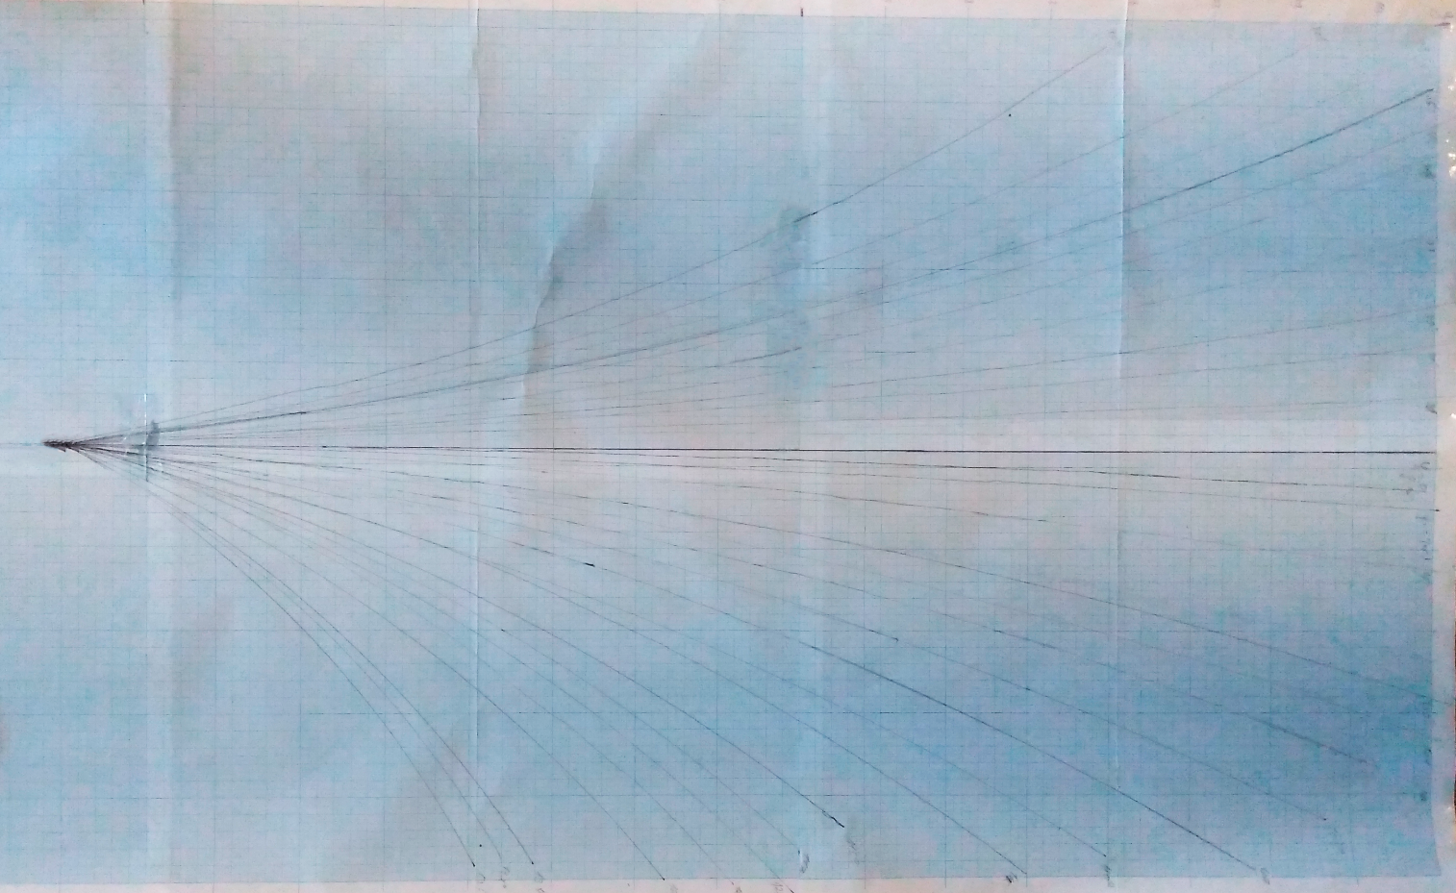
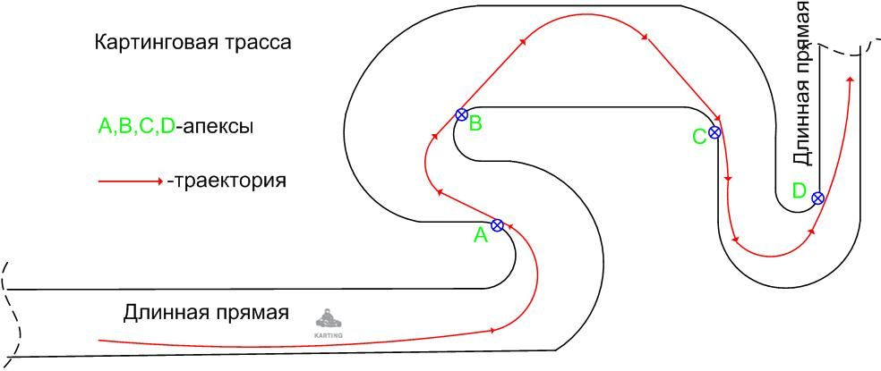
Методика получения экспериментальных данных для обучения искусственной нейронной сети
Разработана методика обучения нейронной сети на основе карт идеальных поворотов, учитывающая величину отклонения модели от идеальной траектории и показания установленных датчиков в этот момент.
Идеальная траектория задается разработчиком и может основываться как на реальных переходных кривых, применяемых на практике при проектировании дорог общего пользования, так и на специфических траекториях, характерных для гоночного или специализированного транспорта.
Карта идеальных траекторий для получения экспериментальных данных
Пример идеальной траектории для гоночной картинговой трассы

Slide 21
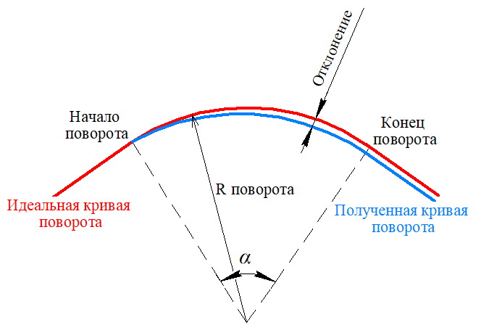
При проведении экспериментов для тяговых электродвигателей задаются различные скорости вращения. В результате получается траектория движения (синяя линия), при этом фиксируется величина отклонения от идеальной траектории (красная линия) в градусах и данные с датчиков для последующего обучения НС.
Принцип вычисления отклонения модели от идеальной траектории поворота для обучения НС

Slide 22
Обработка экспериментальных данных для обучения НС
1. Получить максимально разнообразные экспериментальные данные.
2. Определить зависимые и независимые переменные и промаркировать их.
3. Разделить экспериментальные данные на тренировочные и тестовые.
4. Смасштабировать полученные экспериментальные данные.
Исходные экспериментальные данные
V1 | V2 | δруля | V | ax | ay | az | gx | gy | gz | temp | Отклонение, град
197 | 197 | 92 | 197 | 4064 | -1688 | 14333 | -515 | -515 | -515 | -1746 | 0
195 | 195 | 92 | 195 | 1305 | -258 | -258 | -258 | -258 | -1 | -1744 | 0
… | … | … | … | … | … | … | … | … | … | … | …
209 | 200 | 108 | 205 | -900 | 18048 | -2640 | 63 | -1 | -1 | -1529 | -0,3
230 | 219 | 108 | 225 | -944 | -1000 | 18168 | -515 | -515 | -515 | -1527 | -0,4
Обработанные данные для обучения НС
X (независимые переменные) |  |  |  |  |  |  |  |  |  | Y (зависимые)
δруля | V | ax | ay | az | gx | gy | gz | temp | Deviation | V1 | V2
0,8519 | 0,7725 | 0,1240 | -0,0515 | 0,4374 | -0,0157 | -0,0157 | -0,0157 | 0,9407 | 0,0000 | 0,7880 | 0,7880
0,8519 | 0,7647 | 0,0398 | -0,0079 | -0,0079 | -0,0079 | -0,0079 | 0,0000 | 0,9397 | 0,0000 | 0,7800 | 0,7800
0,8519 | 0,7529 | 0,0129 | -0,0314 | -0,0314 | -0,0314 | -0,0314 | 0,0000 | 0,9477 | 0,0000 | 0,7680 | 0,7680
… | … | … | … | … | … | … | … | … | … | … | …
1,0000 | 0,8804 | -0,0288 | -0,0305 | 0,5544 | -0,0157 | -0,0157 | -0,0157 | 0,8227 | -0,1000 | 0,9200 | 0,8760

Slide 23
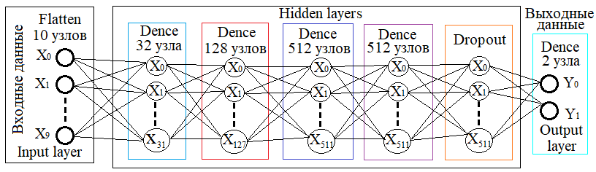
разработка архитектуры НС
Архитектура нейронной сети, где:
Х­₀ – угол поворота сервопривода (тяг руля, град);
Х­₁ – скорость движения модели электромобиля [0;255];
Х­₂, Х­_{3,} Х­₄ – угловое ускорение по оси «x», «y» и «z» соответственно [-32 678;32678];
Х­₅, Х­_{6,} Х­₇ – ускорение свободного падения по оси «x», «y» и «z» соответственно [-32 678;32678];
Х­₈ – температура окружающей среды, ⁰С;
Х­₉ – отклонение от идеальной траектории (град).
Y­₀ – скорость вращения первого электропривода [0;255].
Y­₁ – скорость вращения второго электропривода [0;255].
Упрощённое математическое описание разработанной архитектуры можно представить виде:
$f\left(X_{0}, X_{1}… X_{9}\right)=\left[\frac{Y_{0}}{Y_{1}}\right]$ (6)

Slide 24
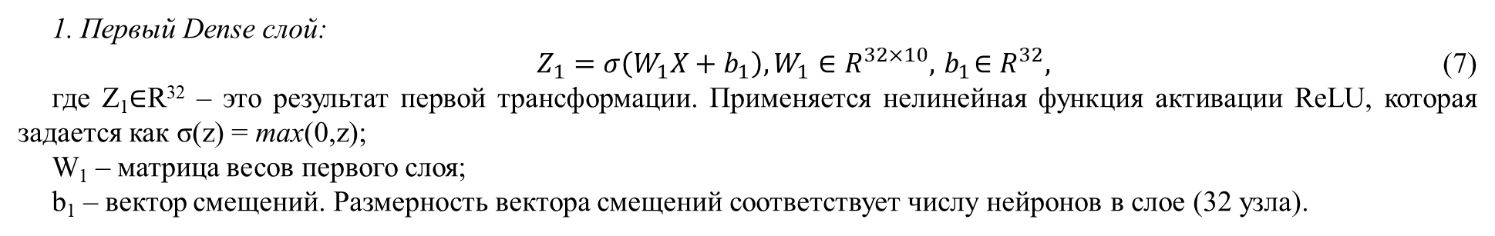
Математическая модель архитектуры НС
Входные данные X=[x₀,x₁,...,x₉] являются вектором размерности 10×1. В первый слой входит операция Flatten, которая преобразует многомерный входной вектор в одномерный.
1. Первый Dense слой:
$$Z_{1}=σ\left(W_{1}X+b_{1}\right), W_{1}∈R^{32×10}, { b}_{1}∈R^{32}, \text{(}\text{7}\text{)}$$
где Z₁∈R³² – это результат первой трансформации. Применяется нелинейная функция активации ReLU, которая задается как σ(z) = max(0,z);
W₁​ – матрица весов первого слоя;
b₁ – вектор смещений. Размерность вектора смещений соответствует числу нейронов в слое (32 узла).
2. Второй Dense слой:
$$Z_{2}=σ\left(W_{2}Z_{1}+b_{2}\right), W_{2}∈R^{128×32}, { b}_{2}∈R^{128}, \text{(}\text{8}\text{)}$$
3. Третий Dense слой:
$$Z_{3}=σ\left(W_{3}Z_{2}+b_{3}\right), W_{3}∈R^{512×128}, { b}_{3}∈R^{512}, \text{(}\text{9}\text{)}$$
4. Четвертый Dense слой:
$$Z_{4}=σ\left(W_{4}Z_{3}+b_{4}\right), W_{4}∈R^{512×512}, { b}_{4}∈R^{512}, \text{(}\text{10}\text{)}$$

Slide 25
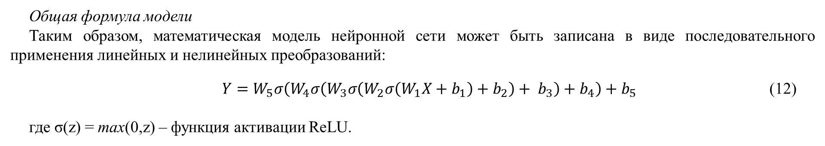
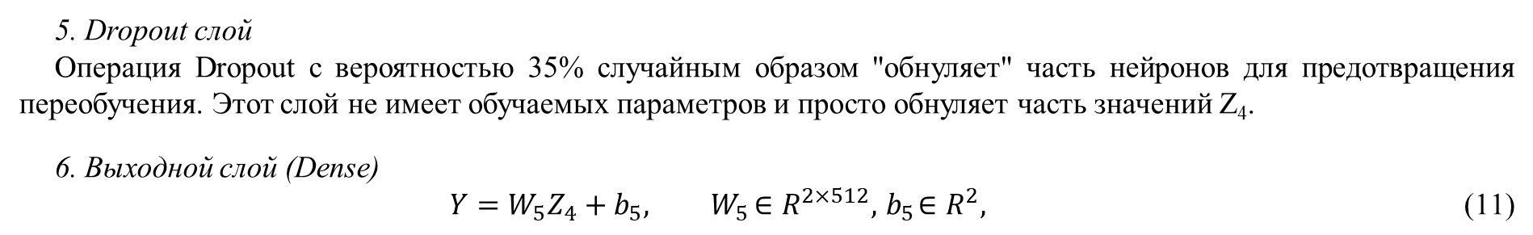
5. Dropout слой
Операция Dropout с вероятностью 35% случайным образом "обнуляет" часть нейронов для предотвращения переобучения. Этот слой не имеет обучаемых параметров и просто обнуляет часть значений Z₄.
6. Выходной слой (Dense)
$$Y=W_{5}Z_{4}+b_{5}{, W}_{5}∈R^{2×512}, { b}_{5}∈R^{2}, \text{(}\text{11}\text{)}$$
Общая формула модели
Таким образом, математическая модель нейронной сети может быть записана в виде последовательного применения линейных и нелинейных преобразований:
$$Y=W_{5}σ\left(W_{4}σ\left(W_{3}σ\left(W_{2}σ\left(W_{1}X+b_{1}\right)+b_{2}\right)+ b_{3}\right)+b_{4}\right)+b_{5} \text{(}\text{12}\text{)}$$
где σ(z) = max(0,z) – функция активации ReLU.

Slide 26
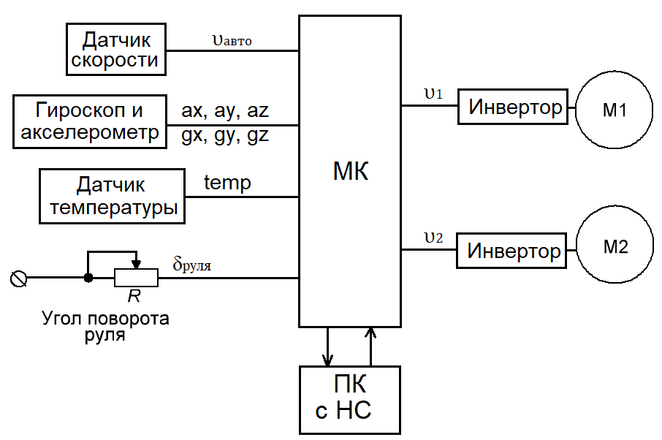
СЭД, основанная на нс
Функциональная схема СЭД, основанной на НС

Slide 27
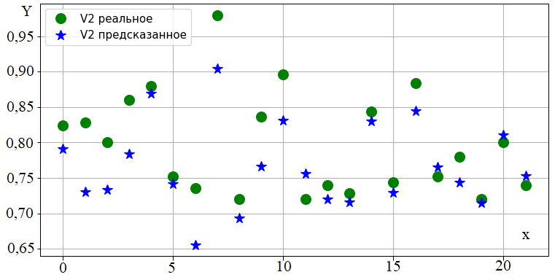
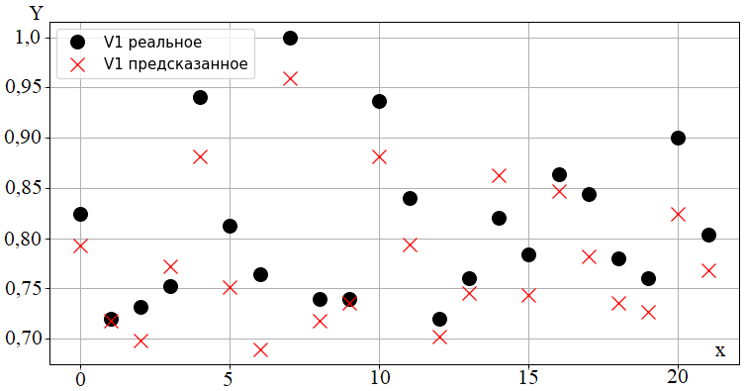
Точность предсказания разработанной СЭД
Точность прогнозирования скорости V2 разработанной СЭД на данных не использованных в процессе обучения
Точность прогнозирования скорости V1 разработанной СЭД на данных не использованных в процессе обучения

Slide 28
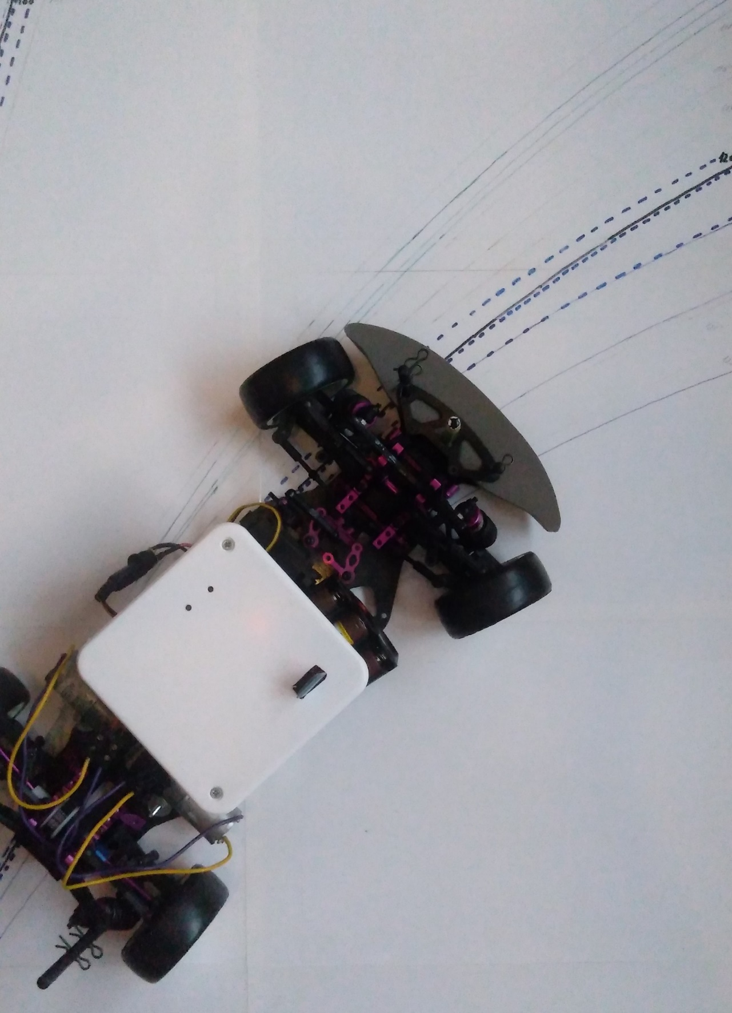
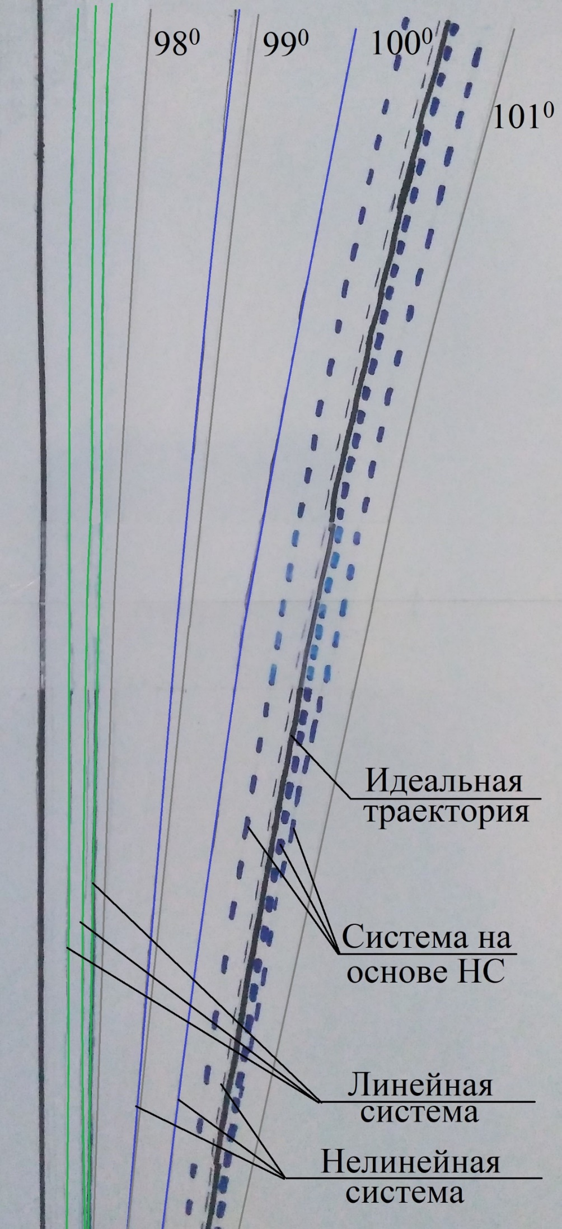
Сравнение эффективности управления систем электронного дифференциала
Сравнение при повороте на 100⁰

Slide 29
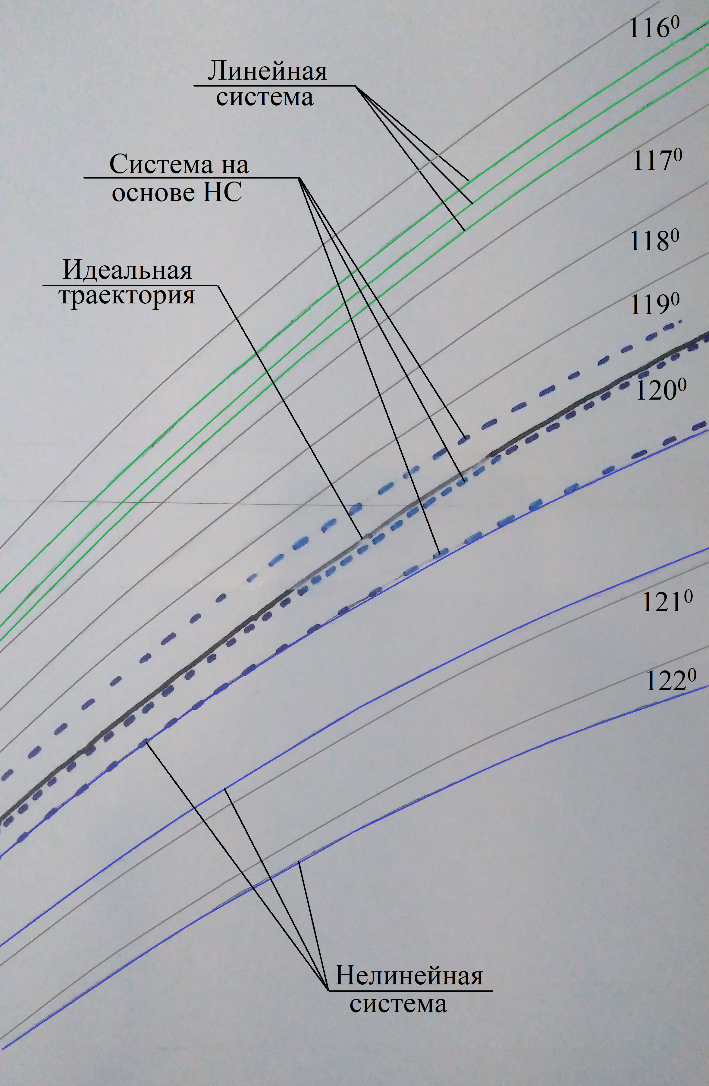
Сравнение при повороте на 120⁰
Анализ графиков показывает:
1. СЭД на основе НС имеет лучшую адаптивность к изменяющимся условиям и конструктивным особенностям модели электромобиля.
2. Если данные с датчиков близки или совпадают с информацией, использованной при обучении модели, электромобиль следует по идеальной траектории, в противном случае наблюдается незначительное «рысканье» в районе идеальной траектории.
3. Увеличение скорости модели электроавтомобиля и угла поворота ведёт к увеличению отклонения от идеальной траектории для линейных и нелинейных систем управления.

Slide 30
Основные выводы и результаты
1. Нейронная сеть, разработанная для системы электронного дифференциала, обладает высокой эффективностью и управляемостью электромобилем на поворотах и манёврах.
2. Разработана СЭД для тягового электропривода электроавтомобиля на основе нейронной сети, которая обеспечивает эффективное управление электроавтомобилем. При сравнении линейной и нелинейной СЭД с СЭД на основе НС было получено отклонение 0,4 градуса при высоких скоростях и угле поворота, что значительно лучше по сравнению с линейной (3,7 градуса) и нелинейной (2,2 градуса).
3. Разработана методика получения экспериментальных данных для обучения нейронной сети, основанная на карте идеальных траекторий поворота.
4. Определена архитектура НС для СЭД – нейронная сеть глубокого обучения. Настройка НС позволила повысить точность прогнозирования скорости вращения электродвигателей при движении на поворотах и манёврах с 49,18% до 86,36% (в 1,8 раза), а также ускорить расчёт задающего значения скорости с 77±5% мс до 23±5% мс (в 3,3 раза).
5. Использование системы электронного дифференциала на основе нейронных сетей для электроавтомобилей и беспилотных наземных транспортных средств позволяет повысить безопасность на дорогах.

Slide 31
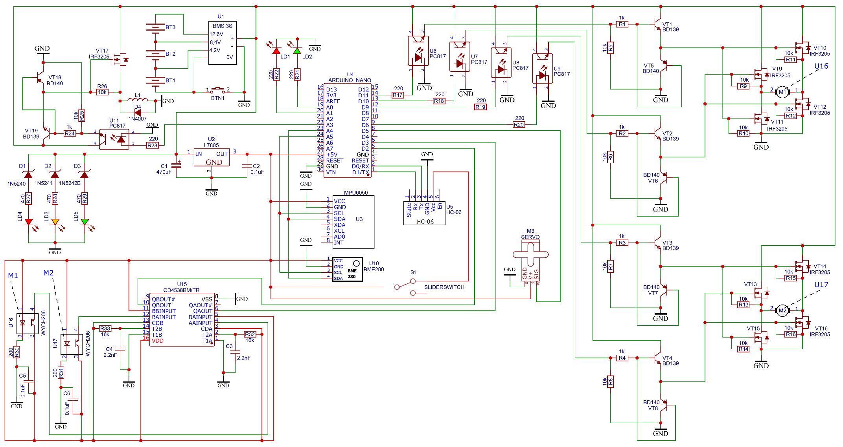
Принципиальная схема модели электромобиля

